Slide 1

Ona tili va o‘qish savodxonligi
2-sinf

Slide 2

Mavzu:
11 - BO‘LIM
YO‘L QOIDASI - UMR FOYDASI
Piyodalar qo‘shig‘i

Slide 3
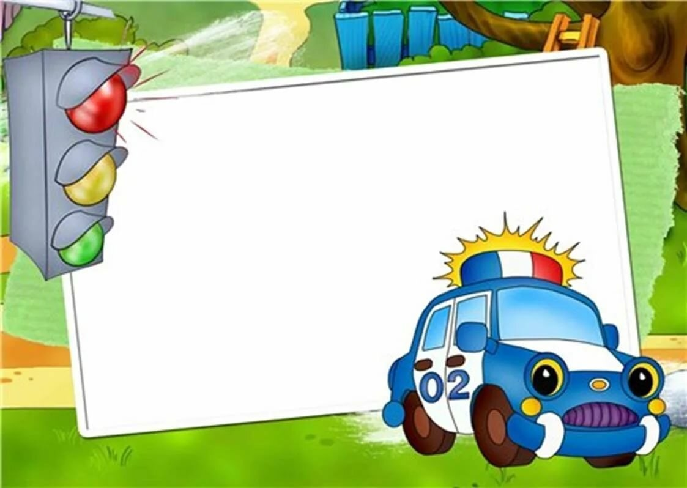
Mustaqil topshiriqni tekshirish:

Slide 4
«Qoida bilmas yalmog‘iz»
ertagida ishtirok etgan
qahramonlarni yozing.

Slide 5

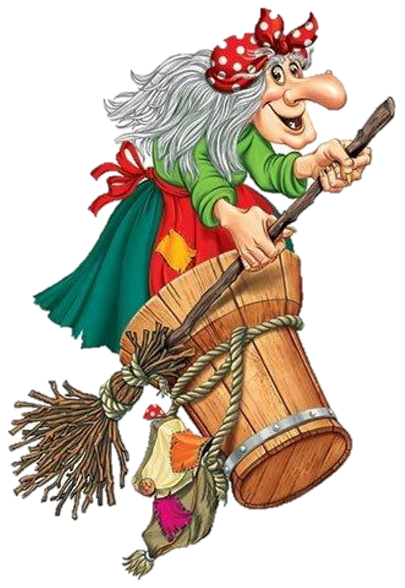
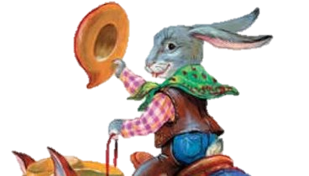
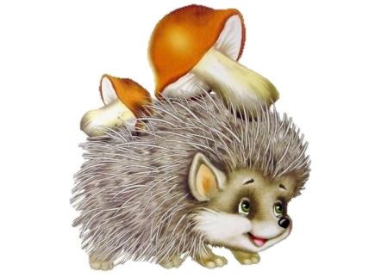
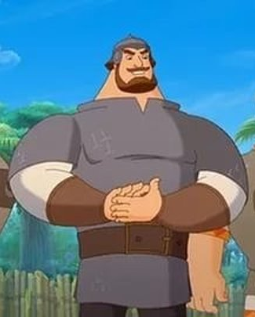

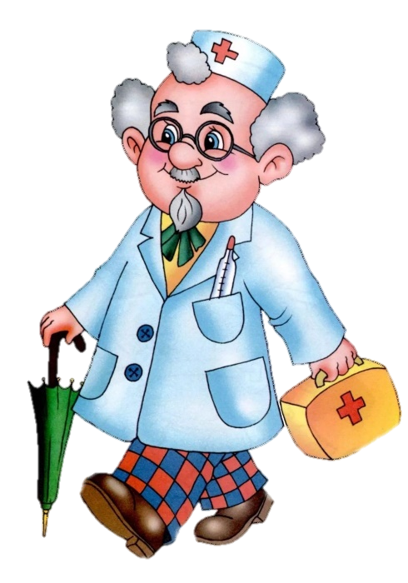

Slide 6
Matn tarkibida uchragan quyidagi soʻzlar nimani anglatishini jadvalga yozing.
yoʻlkesar
shalpangquloq
ikki koʻzli fonus
zebra
piyodalar o‘tish yo‘li
quyonvoy
svetafor
yo‘lga chizilgan oq chiziqlar

Slide 7
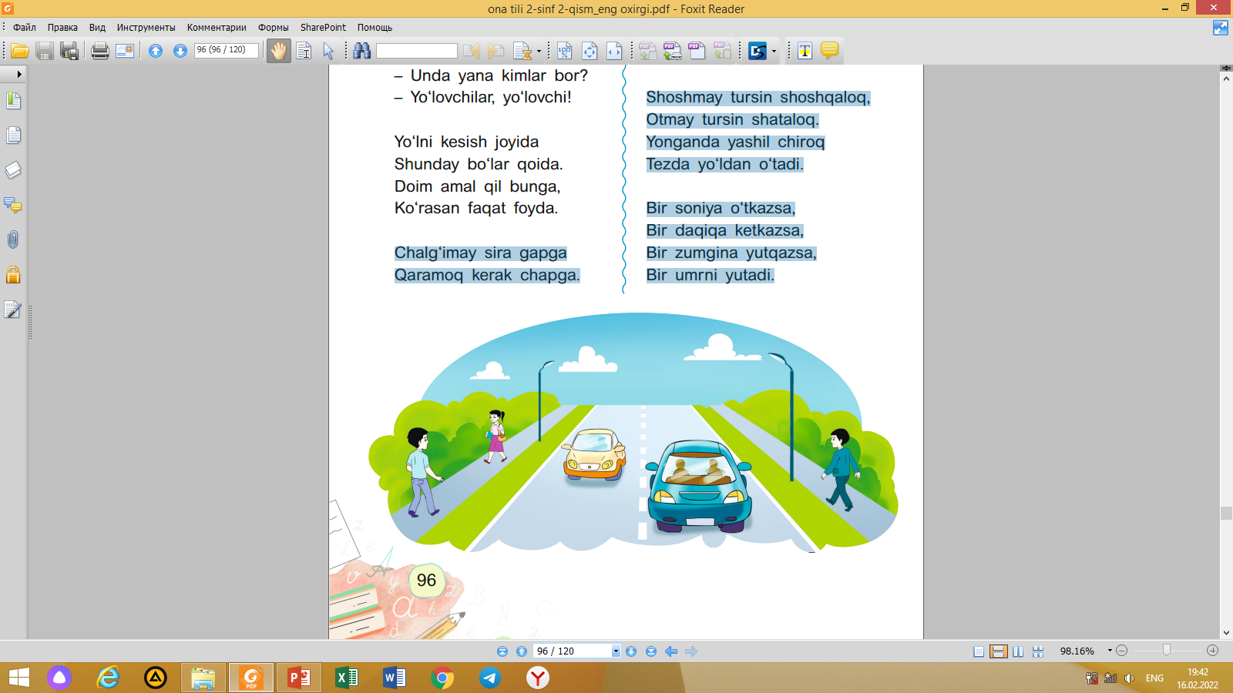
PIYODALAR QO‘SHIG‘I
– Mashinani kim haydar?
– Haydovchi-da, haydovchi!
– Unda yana kimlar bor?
– Yo‘lovchilar, yo‘lovchi!

Slide 8
Yo‘lni kesish joyida
Shunday bo‘lar qoida.
Doim amal qil bunga,
Ko‘rasan faqat foyda.

Slide 9
Chalg‘imay sira gapga
Qaramoq kerak chapga.
Angraymay oldga, so‘ngga,
So‘ng qarash kerak o‘ngga.
Shoshmay tursin shoshqaloq,
Otmay tursin shataloq.
Yonganda yashil chiroq
Tezda yo‘ldan o‘tadi.

Slide 10
Bir soniya o‘tkazsa,
Bir daqiqa ketkazsa,
Bir zumgina yutqazsa,
Bir umrni yutadi.

Slide 11


She’r matnida qo‘llangan harakat
va holatni ifodalovchi so‘zlarni
aniqlab yozing.

Slide 12
– Mashinani kim
– Haydovchi-da, haydovchi!
– Unda yana kimlar bor?
– Yo‘lovchilar, yo‘lovchi!
haydar?

Slide 13
Yo‘lni kesish joyida
Shunday bo‘lar qoida.
Doim bunga,
faqat foyda.
amal qil
Ko‘rasan

Slide 14
Chalg‘imay
sira gapga
chapga.
so‘ngga,
So‘ng o‘ngga.
shoshqaloq,
shataloq.
yashil chiroq
Tezda yo‘ldan
Qaramoq kerak
Angraymay oldga,
qarash kerak
Shoshmay tursin
Otmay tursin
Yonganda
o‘tadi.

Slide 15
Bir soniya
Bir daqiqa
Bir zumgina
Bir umrni
o‘tkazsa,
ketkazsa,
yutqazsa,
yutadi.

Slide 16
Yo‘ldan kesib o‘tish qoidalarini bilasizmi?
Aytib bering.

Slide 17
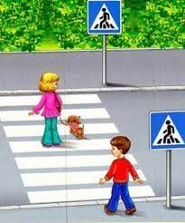
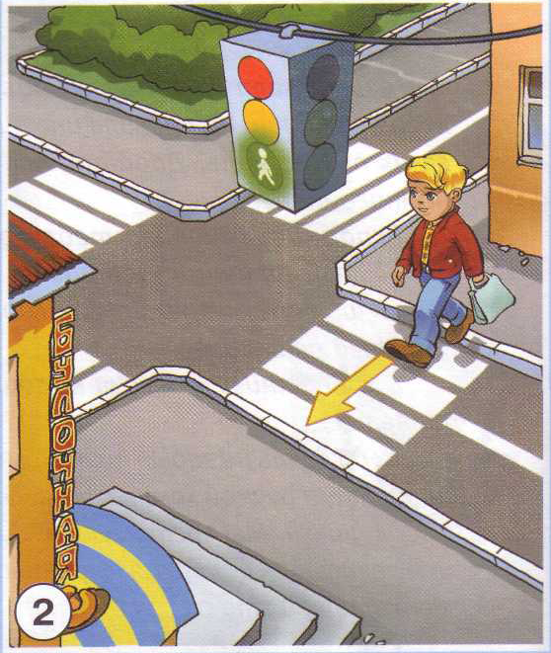


Slide 18
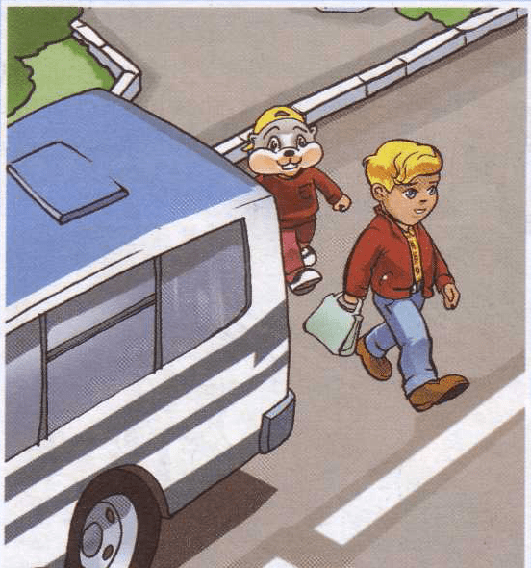
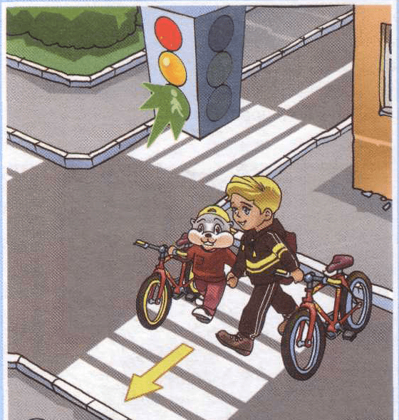

Slide 19
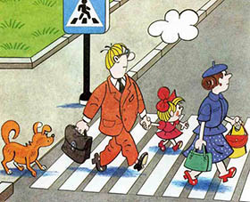
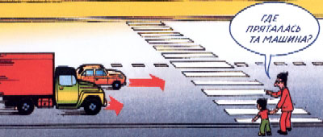
Yo‘ldan kesib o‘tishda nega birinchi navbatda chapga qarash kerak?

Slide 20
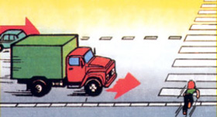
Shoshqaloq bola qanday bo‘ladi?

Slide 21
Nega biror ishni shoshilmay qilish kerak?

Slide 22


Slide 23
Mustaqil topshiriq:

Slide 24
She’rni yod oling va undagi voqeaga mos
rasm chizing.

Slide 25
E’TIBORINGIZ UCHUN RAHMAT!

